Slide 1
Istyler Your right choice
Умная программа на основе интернет-Площадки Istyler.com.ua

Slide 3
ISTYLER.COM.UA-это развивающаяся интернет-платформа для брендовых магазиов НА ОСНОВЕ которой будет работать программа ISTYLER .
ISTYLER будет включать в себя инновационные технологии продаж одежды в интернете,а именно «3D-MANNEQUIN and ONLINE FASHION STYLER».
Технологии 3D-MANNEQUIN будут помогать покупателю надеть любую одежду, которая будет предоставлена на нашем сайте на свой собственный 3D-манекен,что бы взглянуть на себя со стороны.Манекен можно будет подобрать по всем своим параметрам(рост,размер,вес и тд.)
Функция ONLINE FASHION STYLER оценит «LOOK» образа, который вы составили, опираясь на современные тренды моды.
ONLINE FASHION STYLER поможет потенциальным покупателям, которые сомневаются в своём вкусе или хотели бы получить пару советов при создании своего уникального образа.

Slide 4
Что мы уже сделали
Разработан четкий, пошаговый бизнес-план по продвижению проекта
Полностью функционирующий сайт
Группы в соц. сетях, а также постепенно набираем клиентскую базу реальных потребителей.
Наладили связь с поставщиками одежды из Европы и известными дизайнерами
Сделаны первые поставки и проверено качество

Slide 5

Наши цели
Цель №1
Найти спонсирование
Цель №2
Наладить контакты с поставщиками мировых брендов.
Цель №3
Достигнуть популярности на ряду с мировыми торговыми площадками

Slide 6
- На мировом рынке около 700 известных брендов одежды,а также около 500 известных модельеров одежды.
- 100% известных брендов имеют свои интернет-магазины,которые постоянно конкурируют между собой.Они детально отслеживают все «НОВИНКИ»,которые могли бы упростить ихню торговлю на мировом рынке!
- Наша программа им в этом ПОМОЖЕТ.

Slide 7
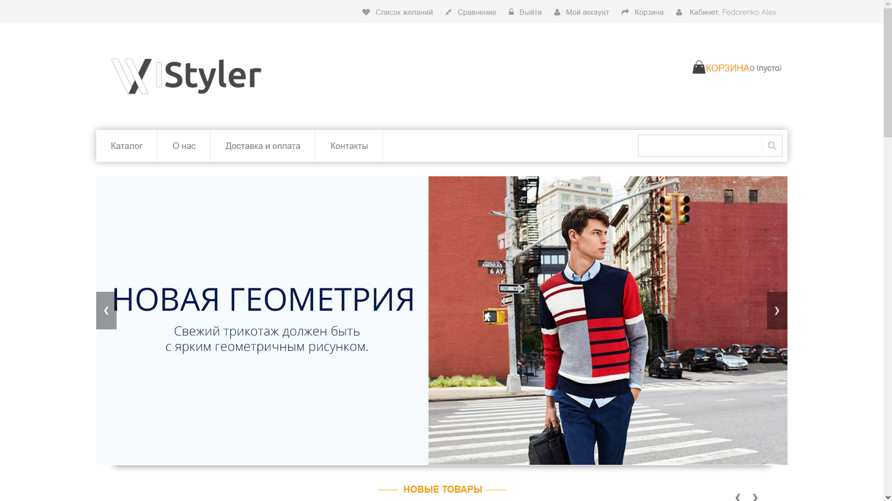

Slide 8
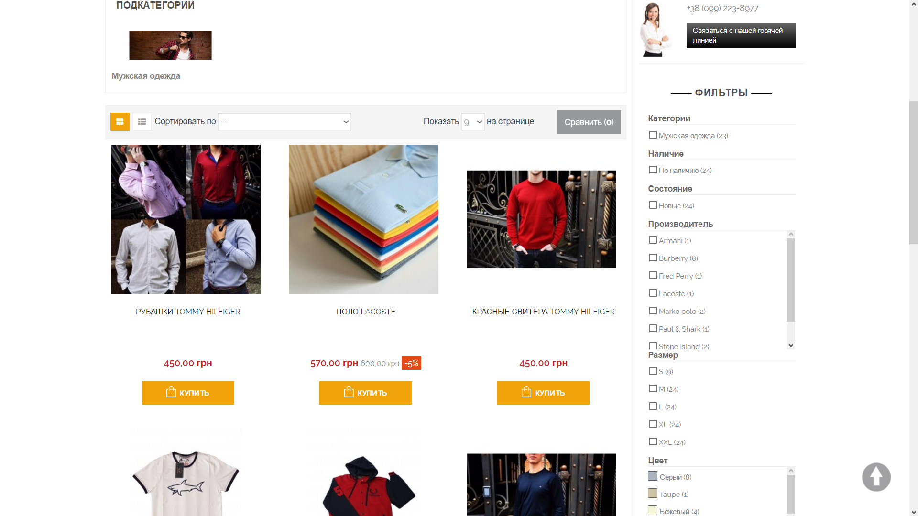

Slide 9
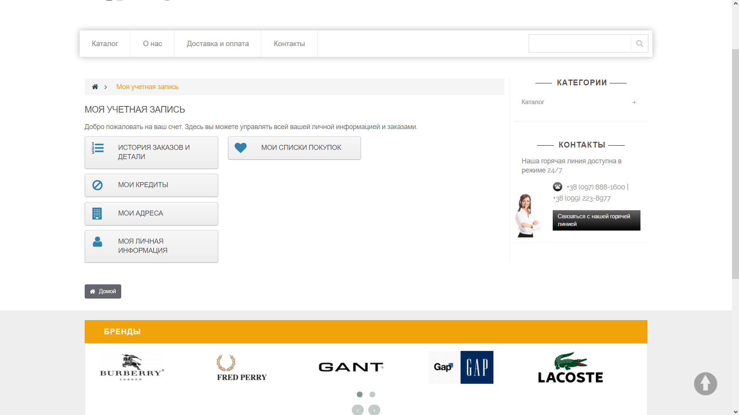

Slide 10
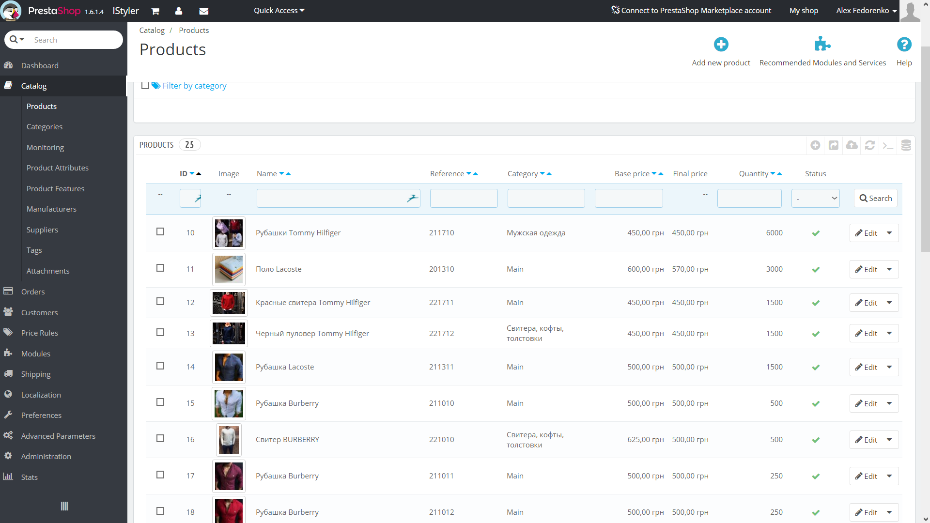

Slide 11
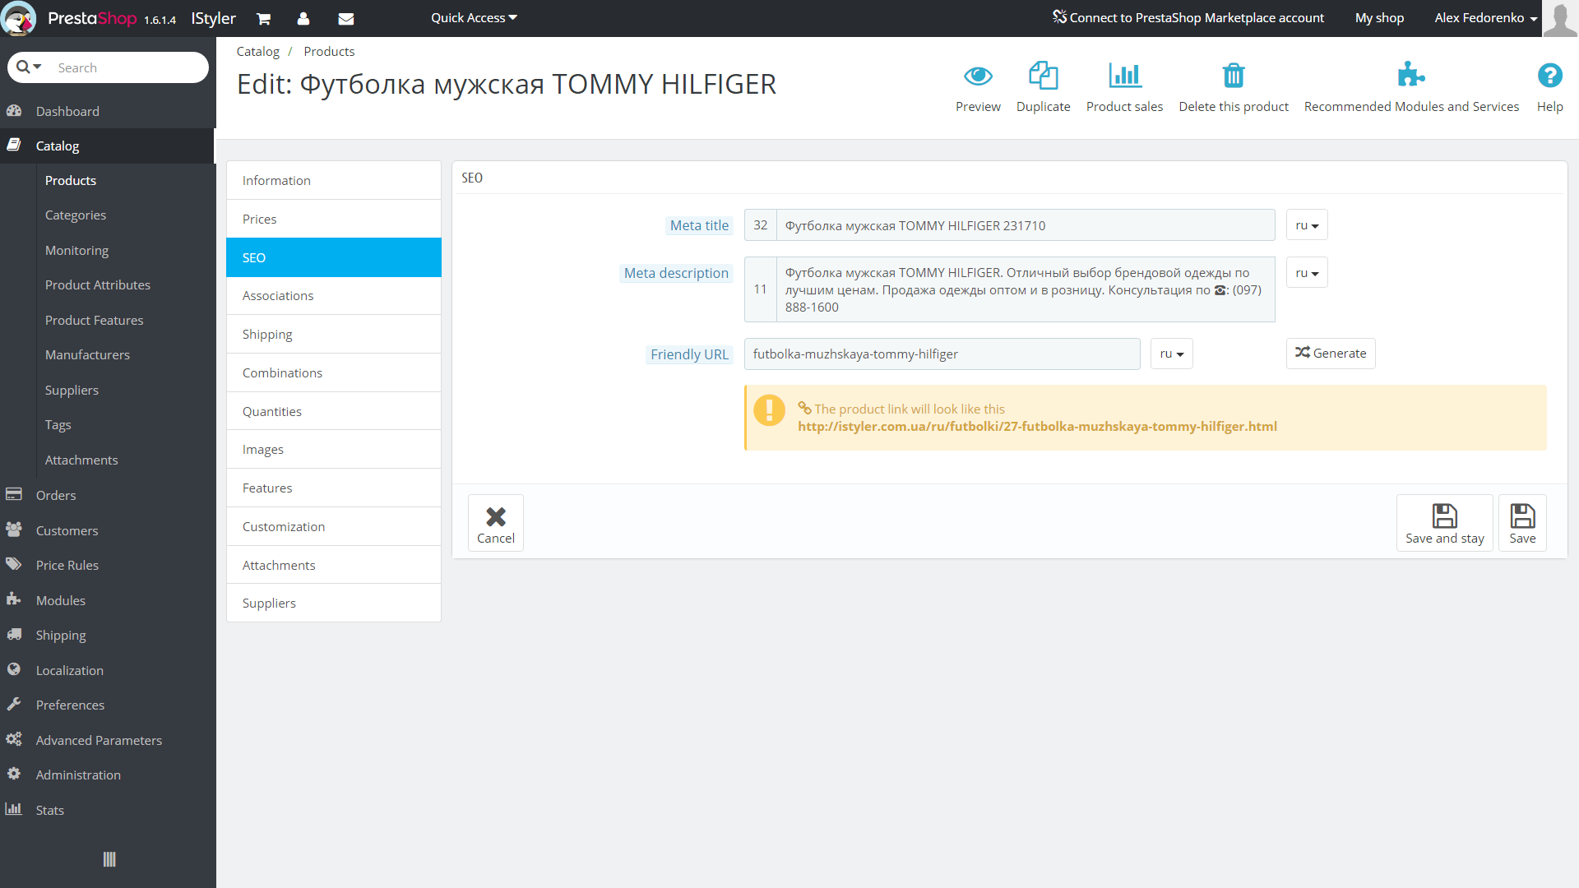

Slide 12
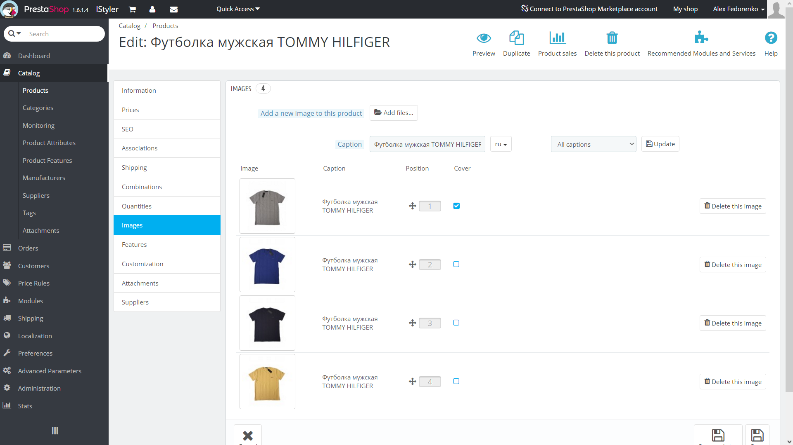

Slide 13
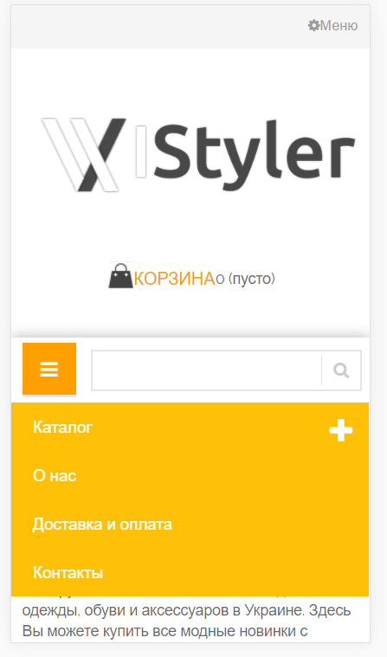
версия Для телефонов

Slide 14
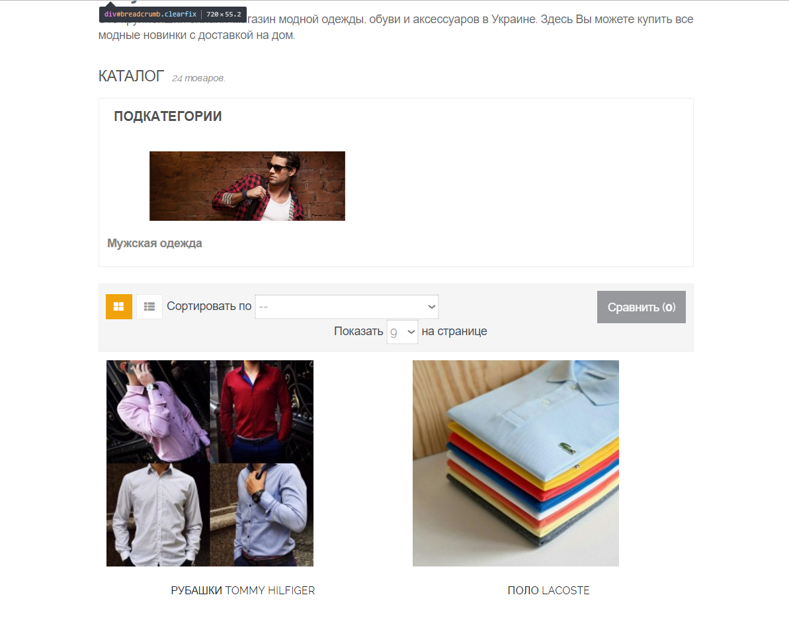
версия Для планшетов

Slide 15
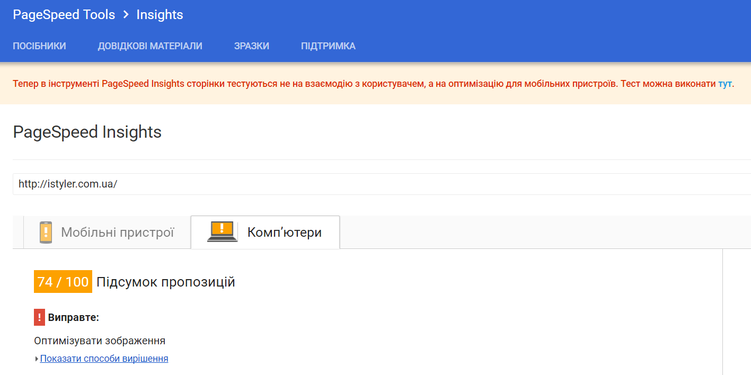
Проведена оптимизация

Slide 16
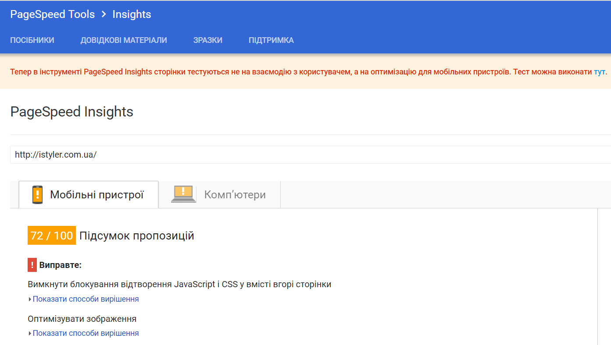

Slide 17
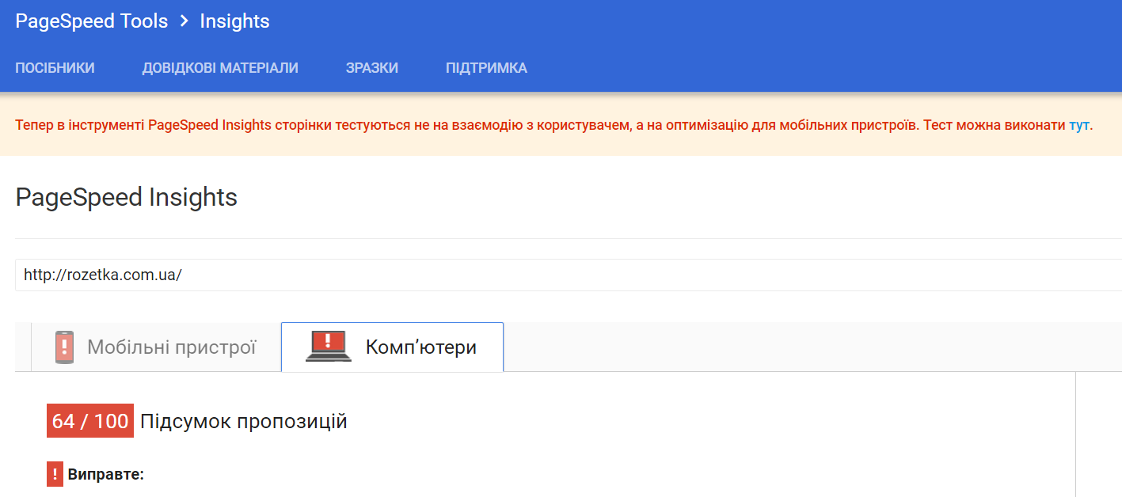
Сравнение с показателями розетки

Slide 18
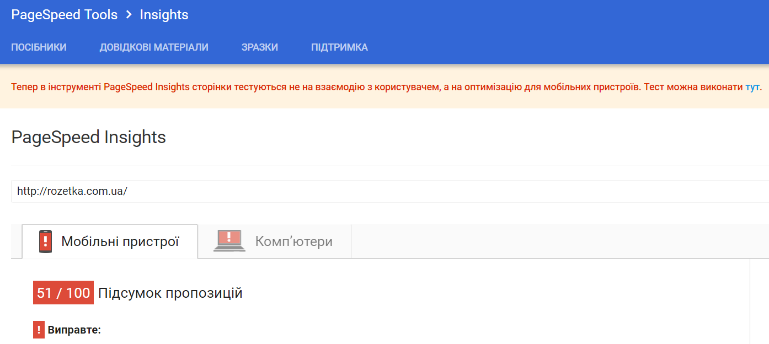

Slide 19
Реклама и раскрутка
Составление описаний (1000-1200 символов) 25*1500/28=1400$
Хостинг на 24 месяца 110$
(7000 грн в месяц на SEO + 4000 грн в месяц на контекстную рекламу )*6 месяцев (минимум) = 2400$
Чтобы залить 1500 товаров одному человеку за 3 месяца нужно каждый день заливать 16-17 товаров, это займет минимум 500 мин. Это около 8.5 часов работы если за каждый залитый товар платить 10грн то мы потратим 550$
В сумме на наполнение и раскрутку сайта мы потратим 4400$

Slide 20
Эту фишку со временем захотят иметь большинство интернет магазинов По всему миру!
Шаг 1
Введение нашей платформы
Шаг 2
Заключение контрактов с известными брендами для продаж на нашей платформе.
Шаг 3
Продажа прав на пользование программой как модуль для CMS
Патентирование нашей программы.
Запуск нашей программы. Демонстрация её в действии.

Slide 21
Сроки
Вложив в этот проект 30 000$
За первый год мы сможем полностью отбыть вложиные инвестиции и заработать 115% от вложенных денег
За 2 год мы планируем поднять проценты заработка до 145 %
И в дальнейшем идти по шкале заработка вверх

Slide 22



Спасибо за внимание
Ссылка на сайт
istyler.com.ua
Контакти
vk.com/alexeus_23
fedorenkoalex23@gmail.com
nvkozachok2000@gmail.com
+38 (099) 569-59-13
+38 (097) 888-16-00
+38 (099) 223-89-77

